Slide 1
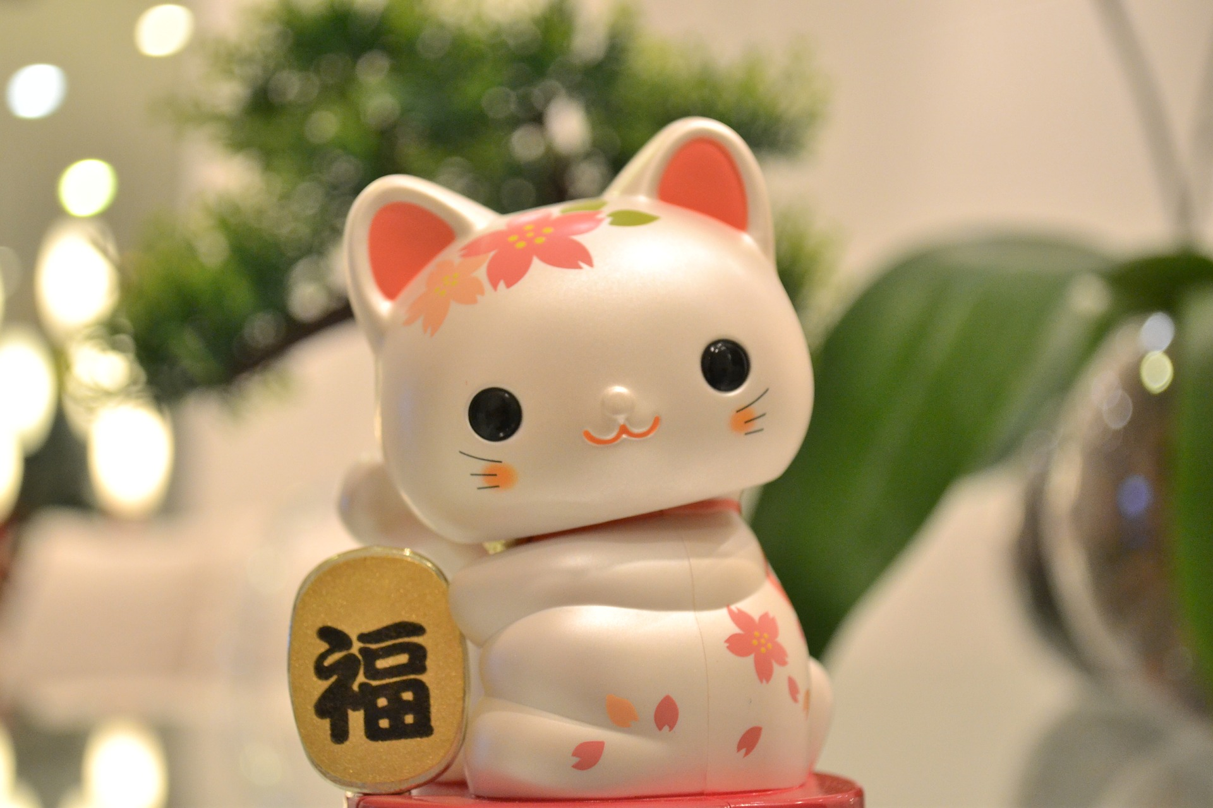
동사
형용사
동아리 스터디 자료

Slide 2


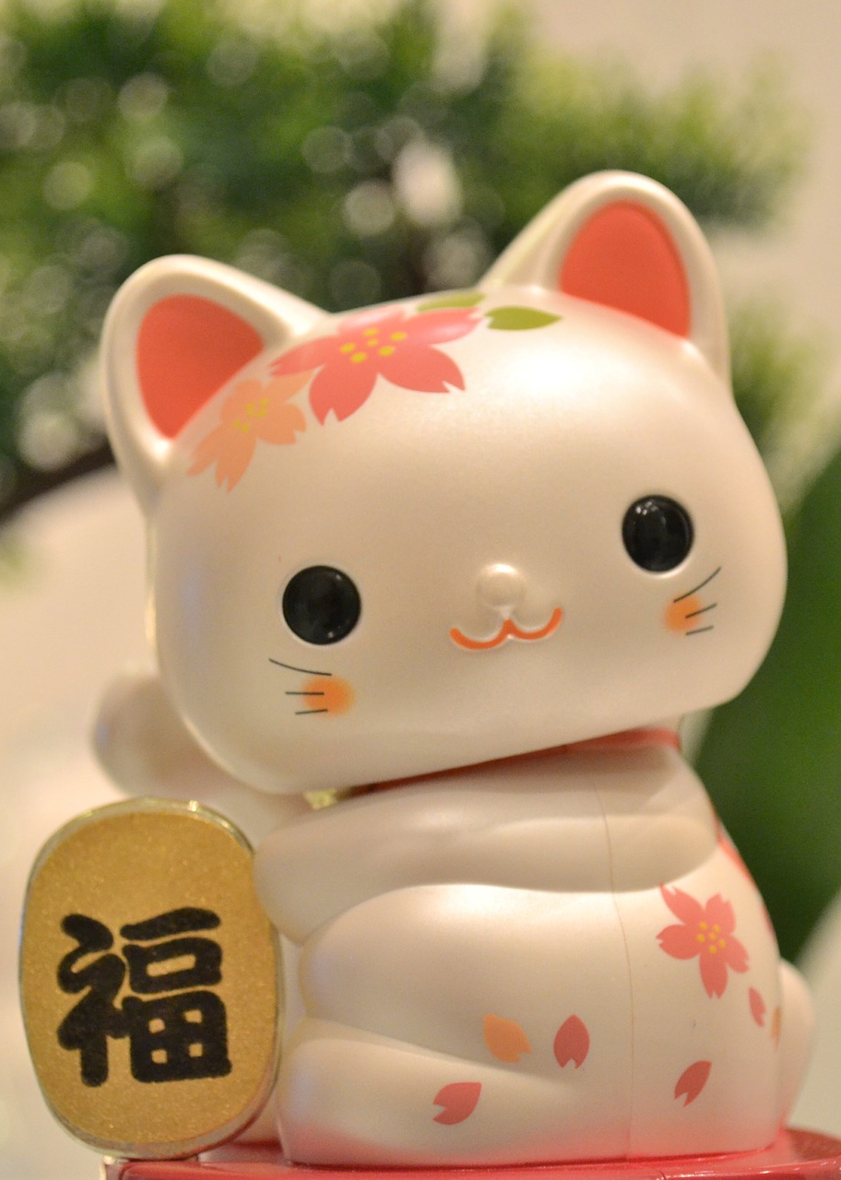
PPT 사용시 주의사항
1.일단 현재 인터넷에 나와있는 문법들을 최대한 넣어 놨습니다
2.옆페이지로 갈수록 중요도가 떨어지니 자신의 상황에 맞게
공부&수업해주세요
3.템플릿은 제가 제작한 것 이므로 마음껏 쓰셔도 됩니다.
저기 고양이는 픽사베이 라는 사이트에서 얻어왔어요
4.동아리 스터디 교재로 만든 비영리자료 입니다. 마음껏 조작 가능하나 이PPT를 자기가 만들었다고 하는 건 금지합니다^^...
5.또다른 문의사항 있으시면 lukawitch@naver.com 에 메일남겨주세요

Slide 3
스터디 공지사항
1.저도 잘 못합니다.. 양해 바랍니다.
2. 이것을 인쇄하셔서 사용해도 되고 알아서 사용하세요(저에게 인쇄 부탁하시면 인쇄비는 받겠습니다^^)
3.그럼 즐거운 공부되세요

Slide 4
Category
な형용사와です
な형용사와 명사
な형용사와 ない
な형용사의 부정 존댓말
な형용사와 과거형
な형용사와 연결형
な형용사와 동사
な형용사와 가정형
문제
제목부분을 클릭하시면 해당 슬라이스로 이동합니다.

Slide 5
동사와ます
1.1형식동사う단을 い단으로 바꾼다
2.2형식동사는 る를 い단으로 바꾼다
3.3형식동사:
します、きます
書きます(씁니다)
教えます(가르칩니다)
来ます(옵니다)

Slide 6
동사의て형,과거형-설명 들어가기 전에
1.여기서는 て형 기준으로 설명되었습니다.
2.く,ぐ에서 く는 청음 ぐ는 탁음을 붙이면 됩니다 무슨 소리인지 모르시겠다면 설명보시면 이해하기 쉬우실거예요
3.て형에서 청음이였다면 과거형에서도 청음입니다
Ex)~て면~た이다~で면~だ입니다.
4.이법칙이 적용이되지않는 예외단어도 있습니다 行く(行って),走る(走って),帰る(帰って)가 대표적인 단어입니다 하지만 이PPT에선 그 부분에 대한 별도의 설명은 없을 예정입니다.

Slide 7
동사의て형,과거형-1형식동사
う,つ,る 가올때는 ～って
む,ぶ,ぬ가올때는~んで
く,ぐ가올때는 ~いて(で)
す가올때는 ~して
会って(만나고)
遊んで(놀고)
話した(말했다)

Slide 8
동사의て형,과거형-2형식동사
見て(보고)
食べて(밥먹고)
答えた(대답했다)
る를 빼고 て나た를 붙이면된다.

Slide 9
동사의て형,과거형-3형식동사
して(하고)
来て(오고)
来た(왔다)
する-して
くる-きて

Slide 10
동사와 ない
1.1형식동사 う단을あ단으로 바꾼다(단う는 わ로바꿈)
2.2형식동사 る를 빼고 ない를 붙인다
3.しない、こない
言わない(말하지않아)
寝ない(자지않아)
来ない(오지않아)

Slide 11
동사의 부정 존댓말
謝りません
(사과하지않습니다)
習いません
(배우지않습니다)
しません
(하지않습니다)
ます를ません으로 바꾸어준다.
물론 동사들은 ます형을따른다

Slide 12
동사와 명령형
1형식동사:う단을え단으로 바꾼다
2형식동사:る를ろ로바꾼다.
3형식동사:しろ,こい
泳げ！(수영해!)
食べろ！(먹어!)
こい！(와!)

Slide 13
동사와 가정형
1형식동사:う단을え단으로
바꾼후 ば를 붙인다
2형식동사:る를れば로
바꾼다
3형식동사:すれば,くれば
話せば(이야기하면)
見れば(보면)
来れば(오면)

Slide 14
동사와 의지형
1형식동사:う단을お단으로
바꾼후 う를 붙인다
2형식동사:る를よう로
바꾼다
3형식동사:
しよう,こよう
死のう(죽자)
見よう(보자)
来よう(오자)

Slide 15
동사와 가능형
1형식동사:う단을え단으로
바꾼후 る를 붙인다
2형식동사:る를られる로
바꾼다
3형식동사:
できる,こられる
待てる(기다릴수있다)
着られる(입을수있다)
できる(할수있다)

Slide 16
동사의 수동형,사역형-설명 들어가기 전에
1.수동형과 사역형은 직역을 하면 이상한 번역이 되므로 적절히 바꾸어야 합니다.
2.수동형은~받다,~당하다,사역형은 ~시키다,~하게하다는 의미를 가지고있습니다.
3. 사역수동은 우리나라엔 없는개념이고 설명하기도 어려워서 뺐어요
하지만 중요한 개념이니 꼭 알아두세요
4.자세한 설명은 http://japanteacher.co.kr/menu/aa/m-30.pdf
http://japanteacher.co.kr/menu/aa/m-28.pdf
참고해주세요 여기선 자세하게 다루지 않을겁니다.

Slide 17
동사와 수동형
1형식동사:う단을あ단으로
바꾼후 れる를 붙인다
2형식동사:る를られる로
바꾼다
3형식동사:
される,こられる
待たれる(기다려진다)
落ちられる(떨어진다)
される(하게되다)

Slide 18
동사와 사역형
1형식동사:う단을あ단으로
바꾼후 せる를 붙인다
2형식동사:る를させる로
바꾼다
3형식동사:
される,こさせる
読ませる(읽게하다)
開けさせる(열게하다)
来させる(오게하다)

Slide 19
문제

Slide 20
문제
私は書＿＿＿(나는 씁니다)
私は見＿＿＿(나는 보지않아)
私は勉強＿＿＿家に来＿＿＿(나는 공부하고 집에왔다)
書＿＿＿(써!)
私が見＿＿＿ (내가 본다면)
一緒に＿＿＿ (함께 하자)
私は 書＿＿＿(나는 쓸수있어)
私に見＿＿＿(나에게 보여지다)
私を来＿＿＿(나를 오게하다)

Slide 21
정답
私は書きます(나는 씁니다)
私は見らない(나는 보지않아)
私は勉強して家に来た(나는 공부하고 집에왔다)
書け！(써!)
私が見れば (내가 본다면)
一緒に行こう (함께 하자)
私は 書ける(나는 쓸수있어)
私に見られる(나에게 보여지다)
私を来させる(나를 오게하다)

Slide 22
감사합니다
형용사
동아리 스터디 자료

